Slide 1
MQTT Explorer
Nora Boers Jennifer Dahm Elias Pasche Thorben von Rekowski

Slide 2

Dart
Programmiersprache von Google (2013)
Objektorientierung
Schnelle Ausführung & hohe Leistung
Plattformübergreifende Entwicklung
Klare Syntax mit flacher Lernkurve
Transcompiler zu JavaScript

Slide 3
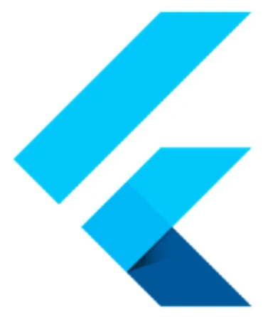
Flutter
Open-Source-Framework von Google
Plattformübergreifende Anwendungen
Windows Desktop
macOS & iOS
Android
Web
Widgets als grundlegende UI-Bausteine
Umfangreiche Widget-Bibliothek mitgeliefert
Material-Design
Cupertino-Design
„Hot-Reload“ für Entwickler

Slide 4
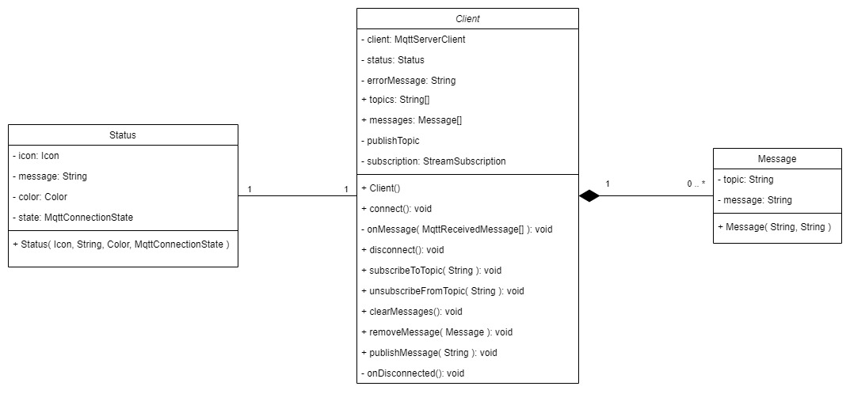
UML

Slide 8
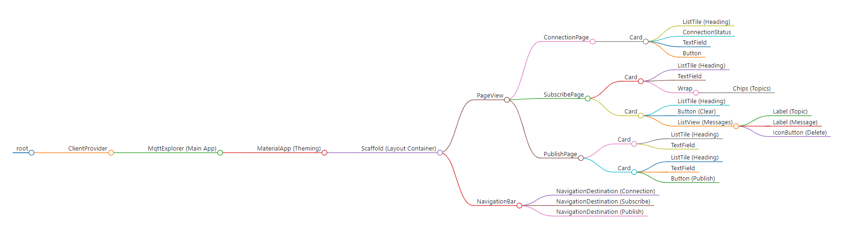
UI-Graph

